Slide 1


Připravované funkcionality
rozhraní IS Fama+
Prezentace společnosti Tesco SW a.s. na téma aktuálních
a chystaných změn platformy Fama+

Slide 2

IS Fama+
Systémová platforma
- Bezpečnost
- Architektura a technologie
- Práva a přístupová oprávnění
- Ovládací prvky a UX design
- Systém řízení dokumentů
- Audit změn
- Exporty dat a tiskové sestavy
- …
Aplikační a procesní moduly
- Skladové hospodářství
- Evidence zdravotních prostředků
- Pasporty
- Oběh dokladů
- Účetnictví
- Externí vztahy
- Smlouvy a Veřejné zakázky
- …
www.tescosw.cz
Tř. Kosmonautů 1288/1, Olomouc

Slide 3
Novinky systémové platformy
Filtrační řádek
Nové nástroje pro práci s dokumenty + umístění a vizualizace el. podpisů
Dynamické struktury a designer formulářů
Barevnost a styly
Formátování v komentářích
Podmíněné formátování
Klávesové zkratky
www.tescosw.cz
Tř. Kosmonautů 1288/1, Olomouc

Slide 4
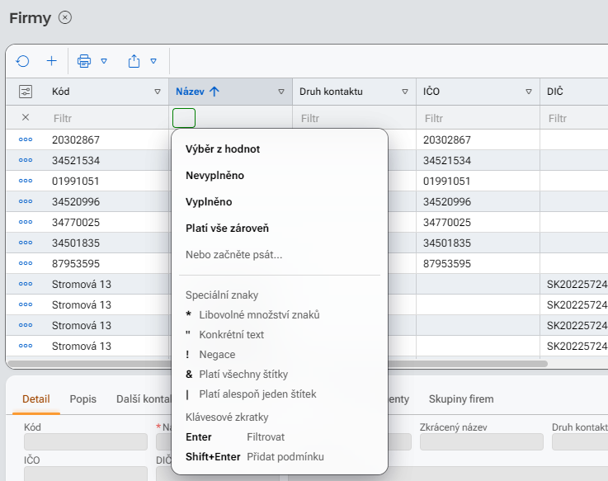
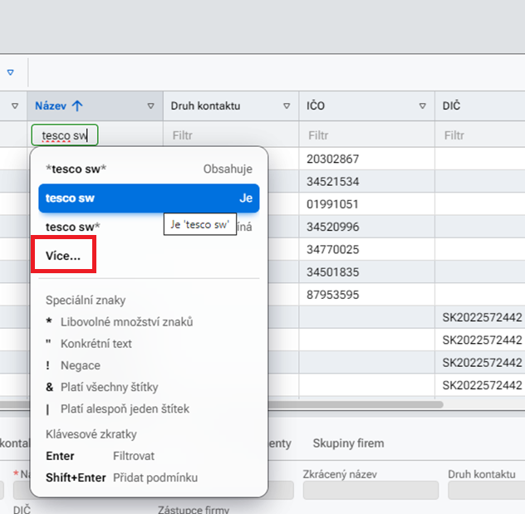
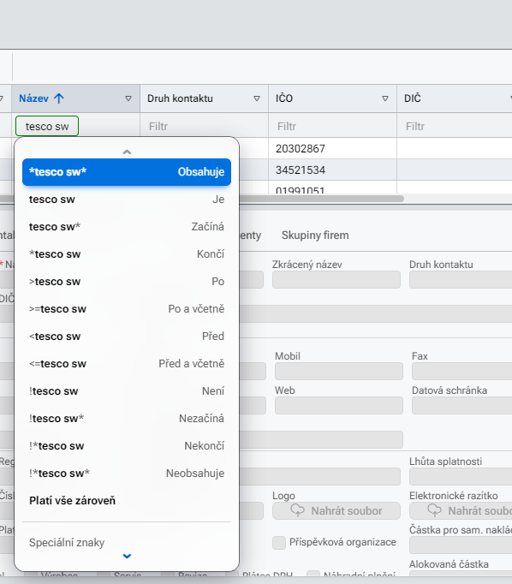
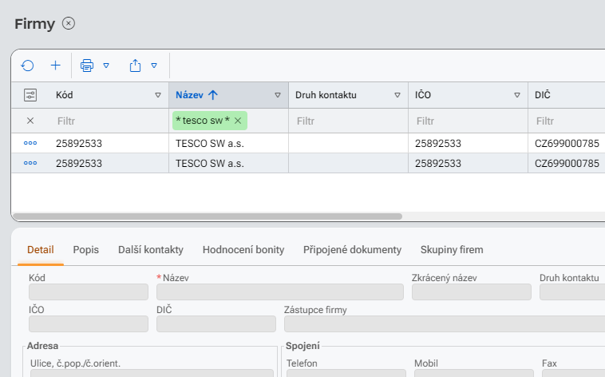
Filtrační řádek
Nové řešení pro výběr záznamů
www.tescosw.cz
Tř. Kosmonautů 1288/1, Olomouc

Slide 5
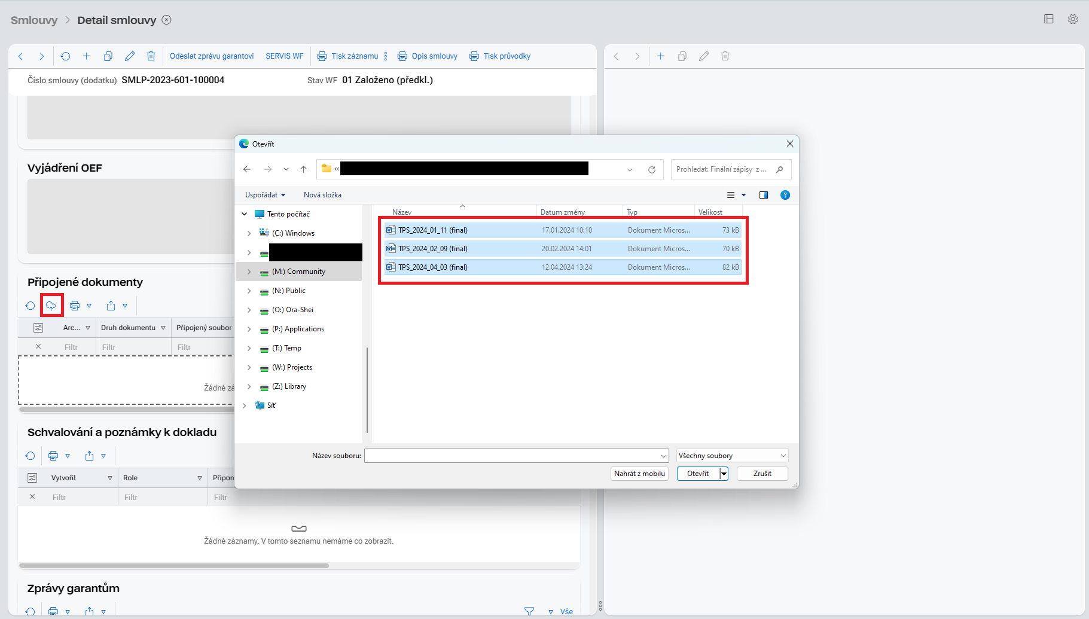
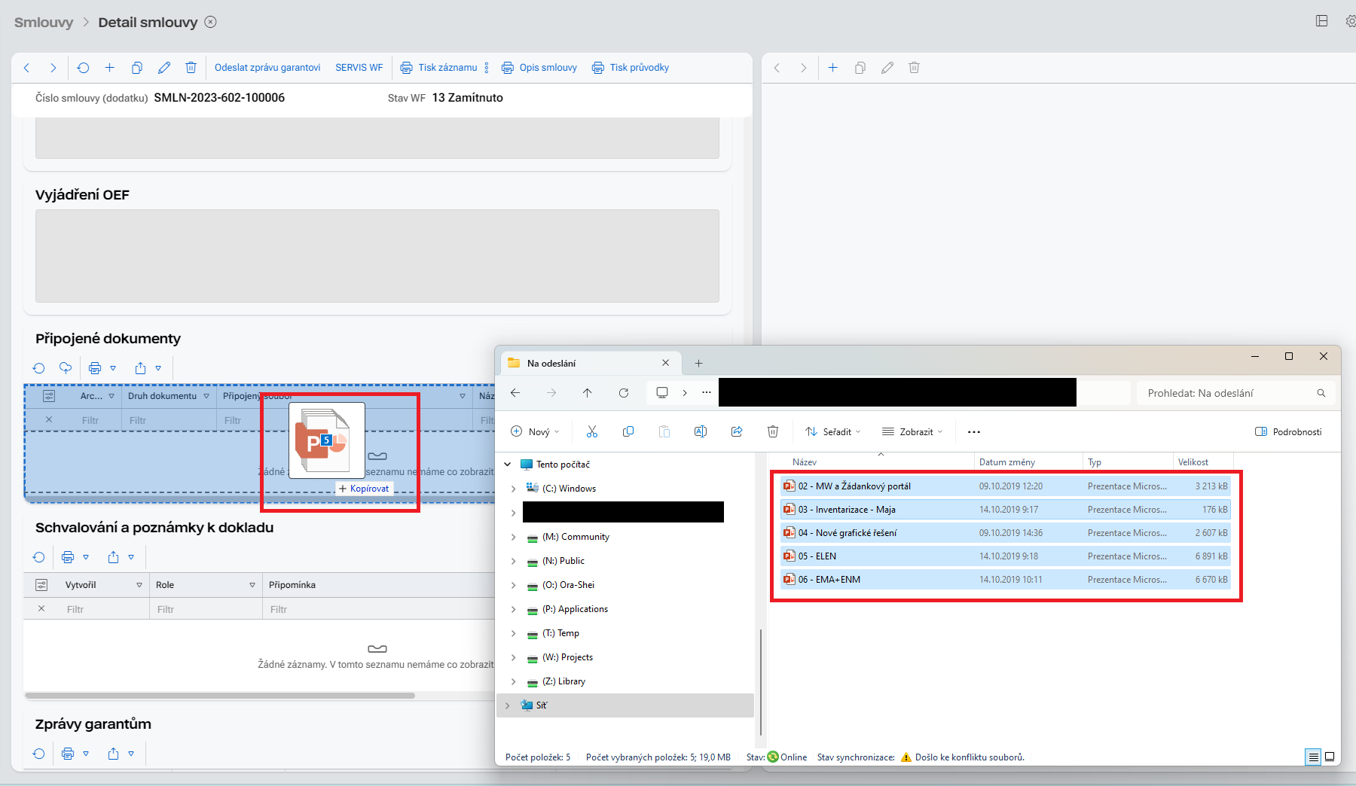

Nové nástroje dokumentů a elektr. podpis
Hromadné nahrávání dokumentů
Zobrazení obsahu dokumentu v aplikaci pro formáty PDF a ISDOC (MS Office)
Elektronický podpis vč. časového razítka a vizualizace
www.tescosw.cz
Tř. Kosmonautů 1288/1, Olomouc

Slide 6
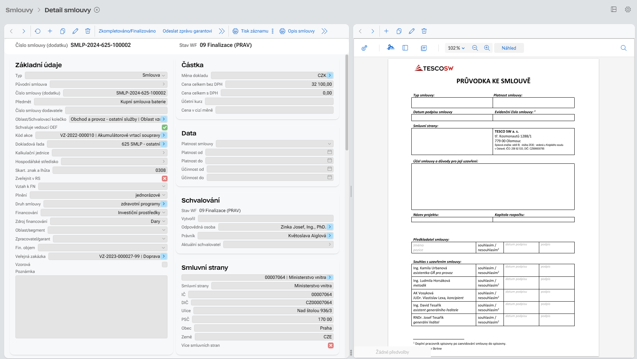
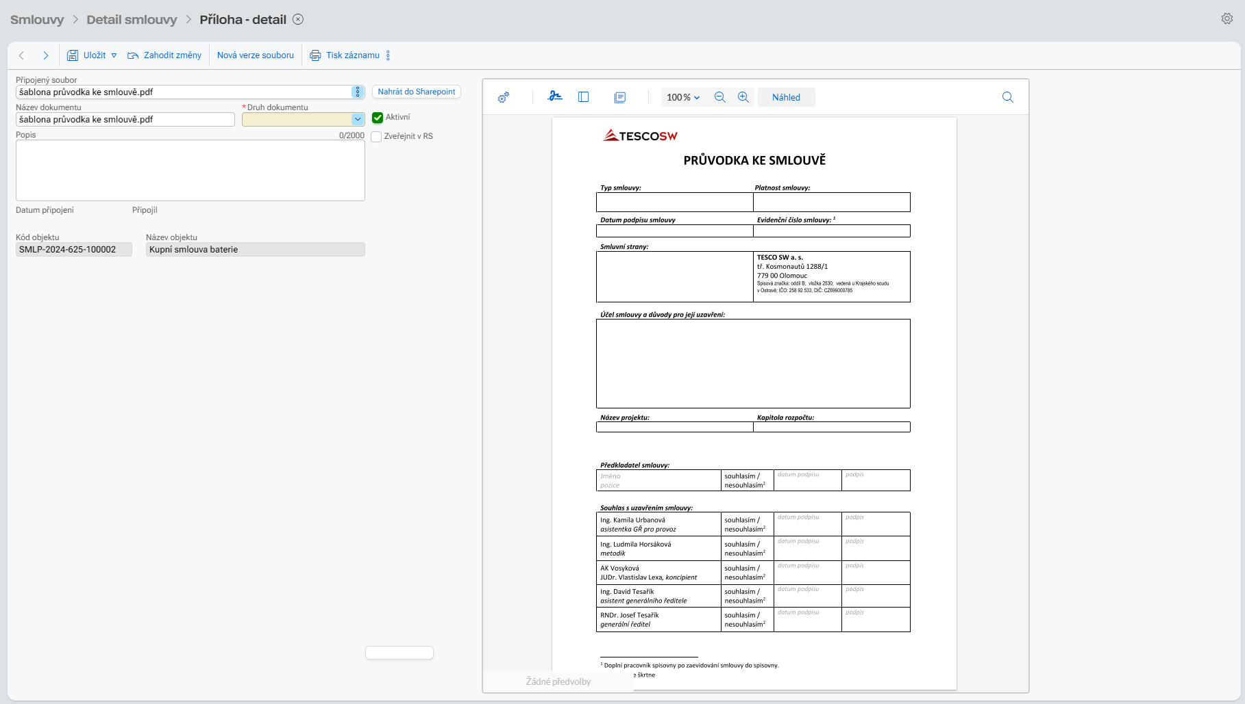

Nové nástroje dokumentů a elektr. podpis
Hromadné nahrávání dokumentů
Zobrazení obsahu dokumentu v aplikaci pro formáty PDF a ISDOC (MS Office)
Elektronický podpis vč. časového razítka a vizualizace
www.tescosw.cz
Tř. Kosmonautů 1288/1, Olomouc

Slide 7
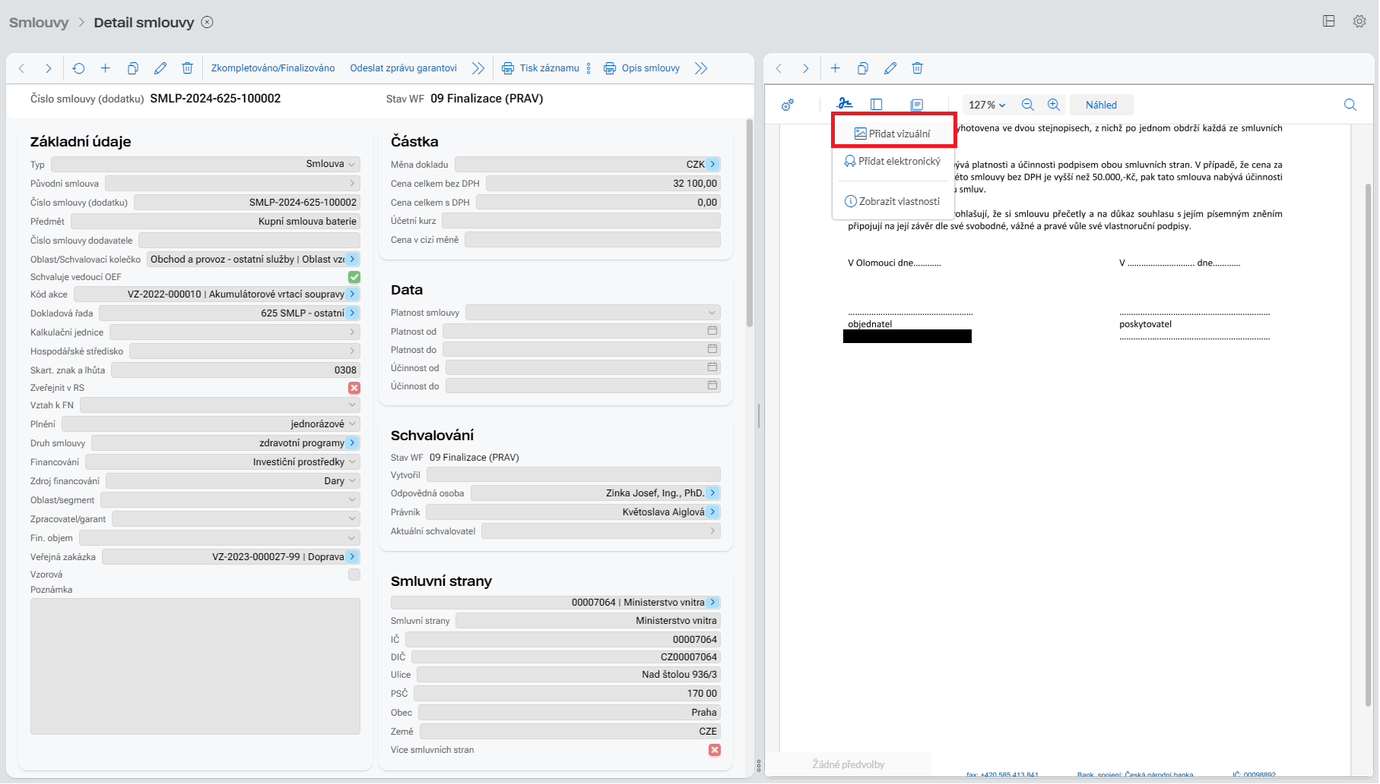
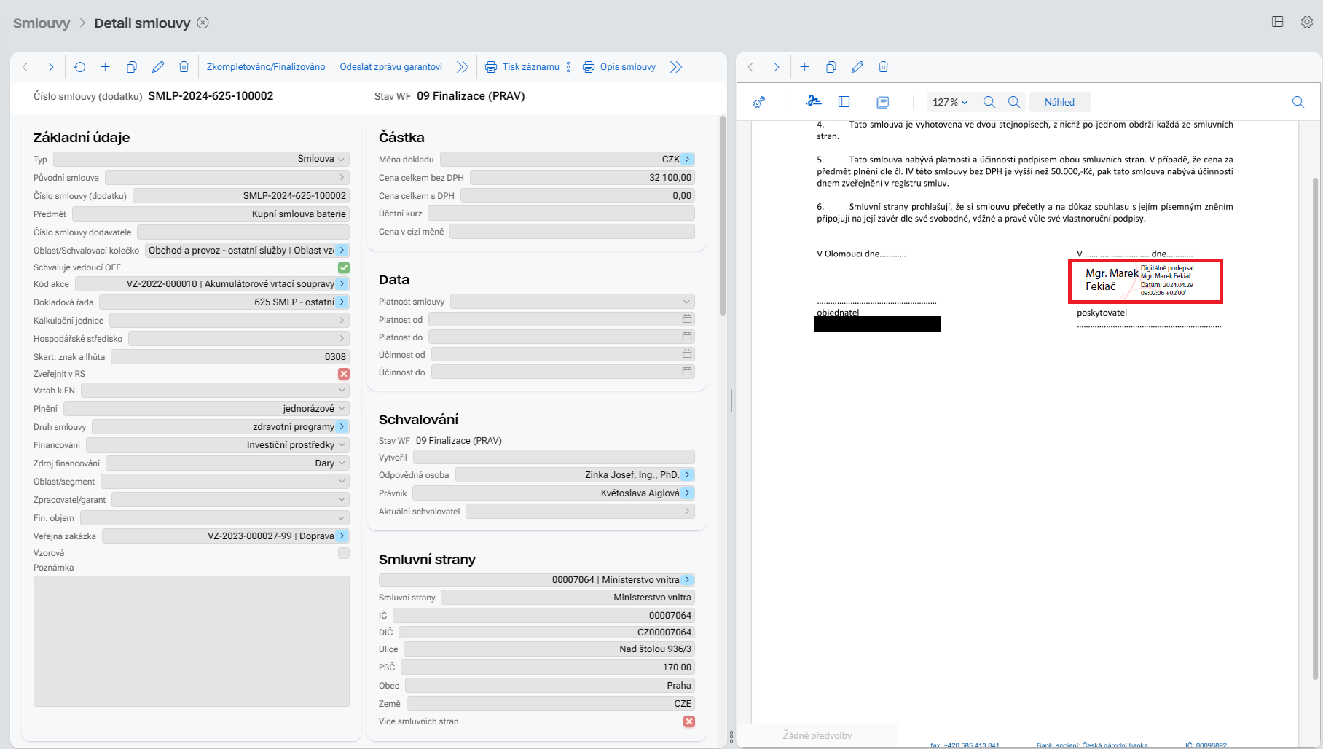

Nové nástroje dokumentů a elektr. podpis
Hromadné nahrávání dokumentů
Zobrazení obsahu dokumentu v aplikaci pro formáty PDF a ISDOC (MS Office)
Elektronický podpis vč. časového razítka a vizualizace
www.tescosw.cz
Tř. Kosmonautů 1288/1, Olomouc

Slide 8
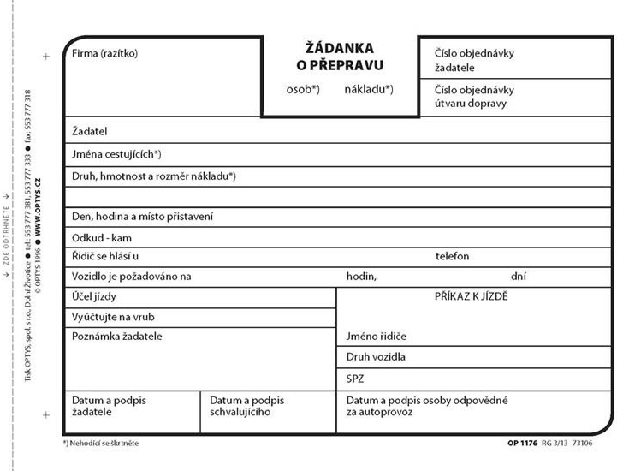
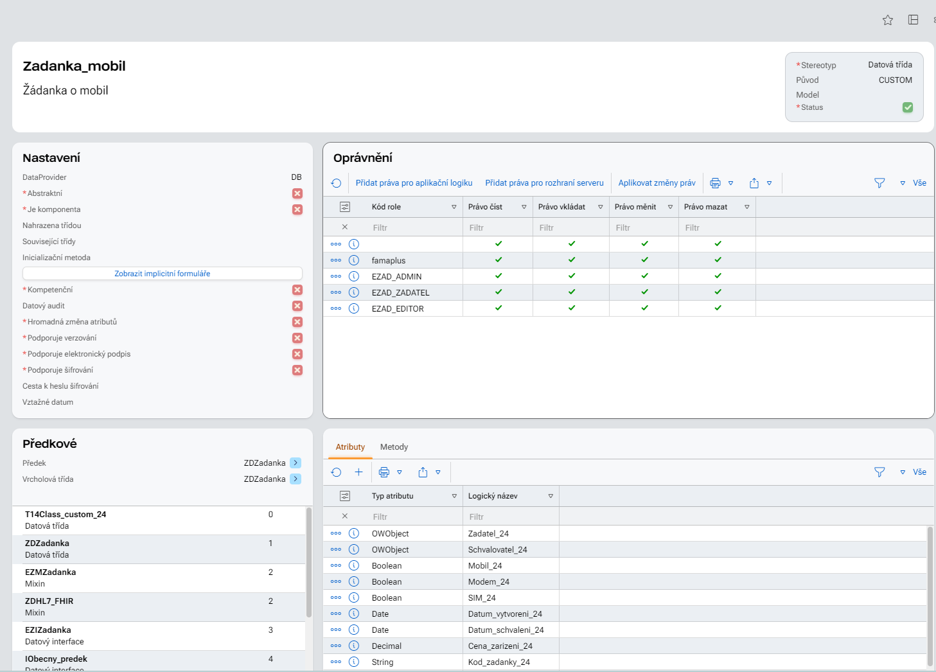

Dynamické struktury (EŽádanky) + designer
Modul pro realizaci jednodušších procesů v gesci zákazníka
-> úspora prostředků, rychlost, flexibilita, operabilita
4 základní pilíře:
  Vytvoření struktur – atributů a jiných evidenčních polí
  Nastavení oprávnění – role a kompetence
  Form designer – realizace vlastních formulářů pomocí setup wizard
  Implementace procesního workflow - stavy dokladů, notifikace, aj.
www.tescosw.cz
Tř. Kosmonautů 1288/1, Olomouc

Slide 9
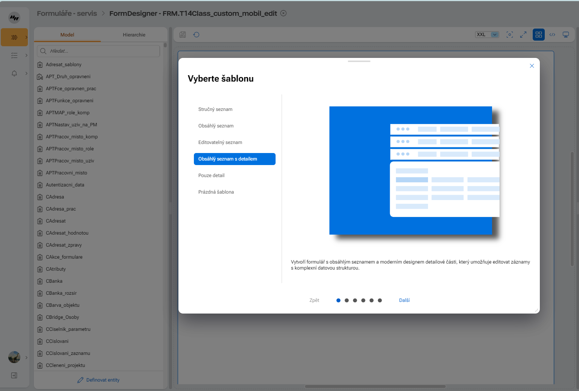
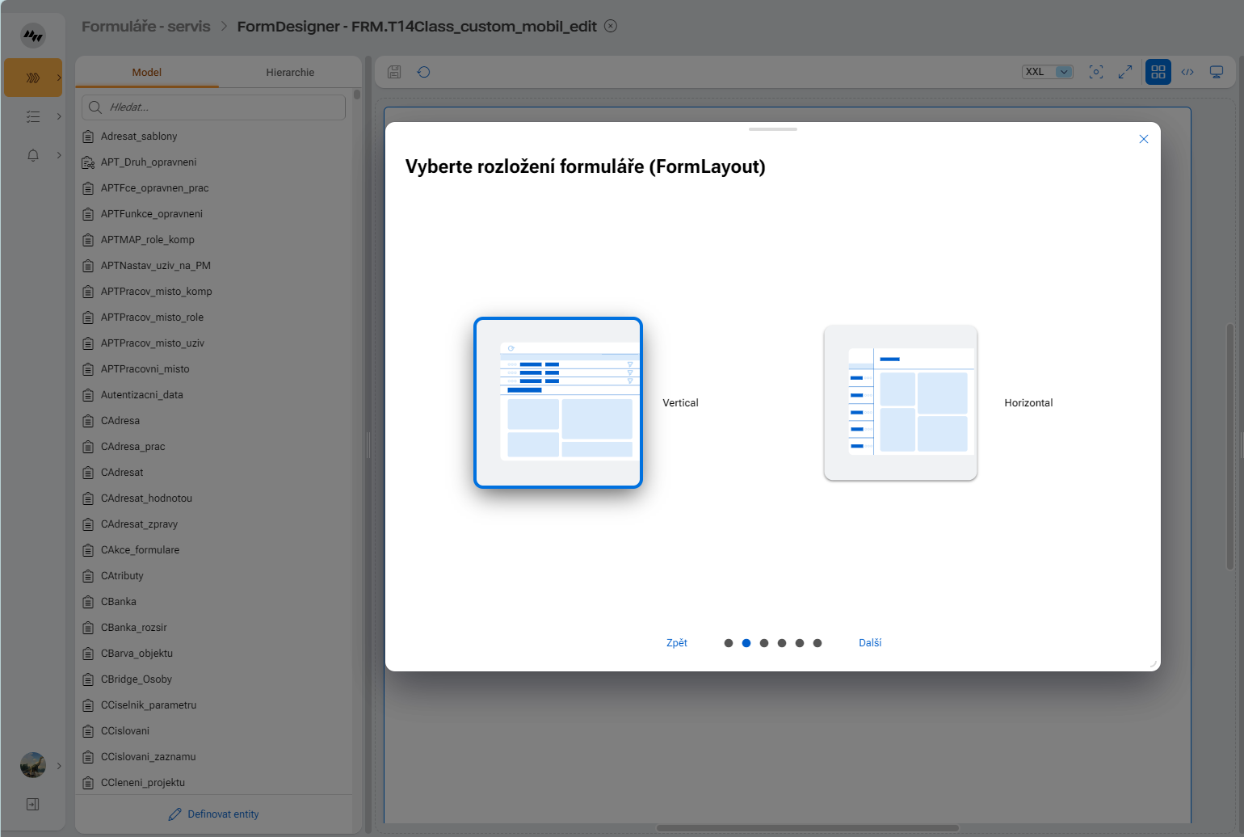
Dynamické struktury (EŽádanky) + designer
Modul pro realizaci jednodušších procesů v gesci zákazníka (žádost o ...)
-> úspora prostředků, rychlost, flexibilita, operabilita
4 základní pilíře:
  Vytvoření struktur – atributů a jiných evidenčních polí
  Nastavení oprávnění – role a kompetence
  Form designer – realizace vlastních formulářů pomocí setup wizard
  Implementace procesního workflow - stavy dokladů, notifikace, aj.
www.tescosw.cz
Tř. Kosmonautů 1288/1, Olomouc

Slide 10
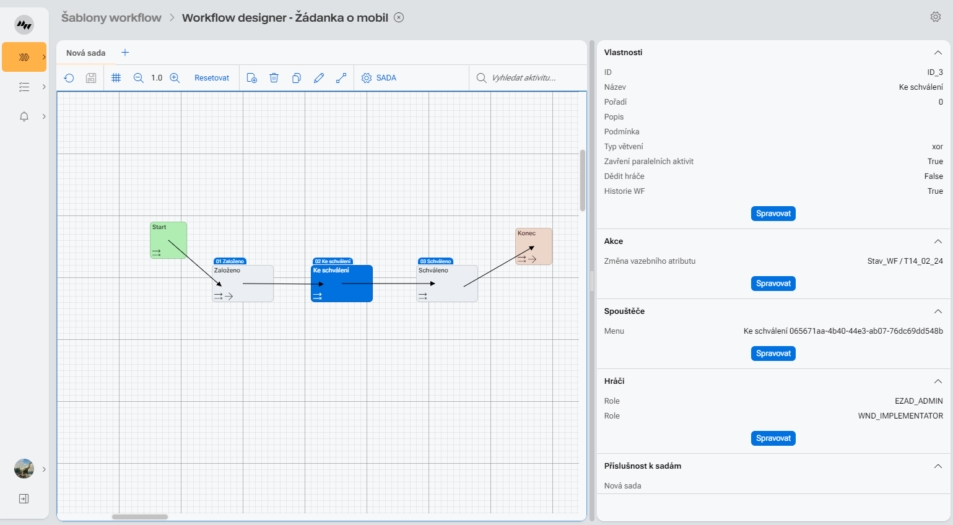
Dynamické struktury (EŽádanky) + designer
Modul pro realizaci jednodušších procesů v gesci zákazníka (žádost o ...)
-> úspora prostředků, rychlost, flexibilita, operabilita
4 základní pilíře:
  Vytvoření struktur – atributů a jiných evidenčních polí
  Nastavení oprávnění – role a kompetence
  Form designer – realizace vlastních formulářů pomocí setup wizard
  Implementace procesního workflow - stavy dokladů, notifikace, aj.
www.tescosw.cz
Tř. Kosmonautů 1288/1, Olomouc

Slide 11
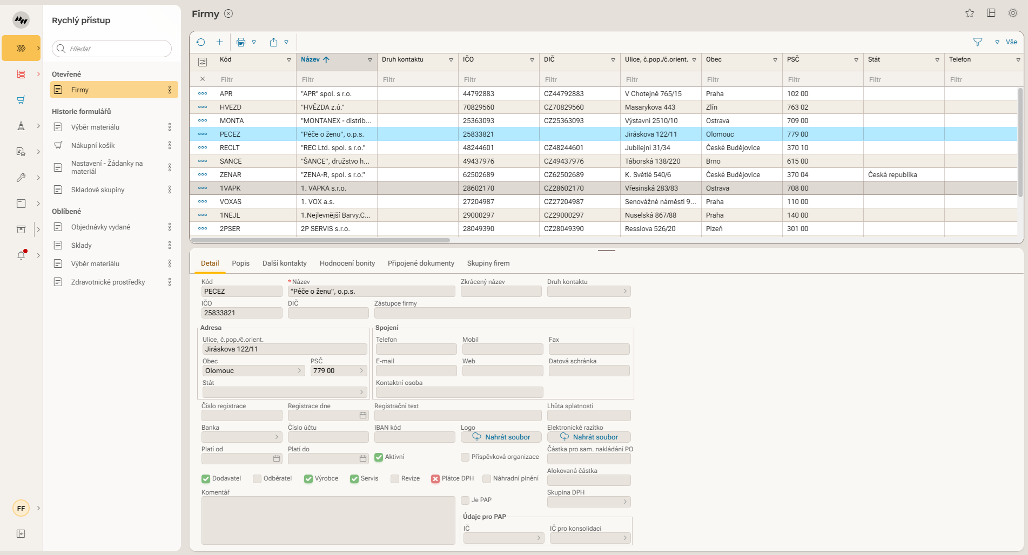
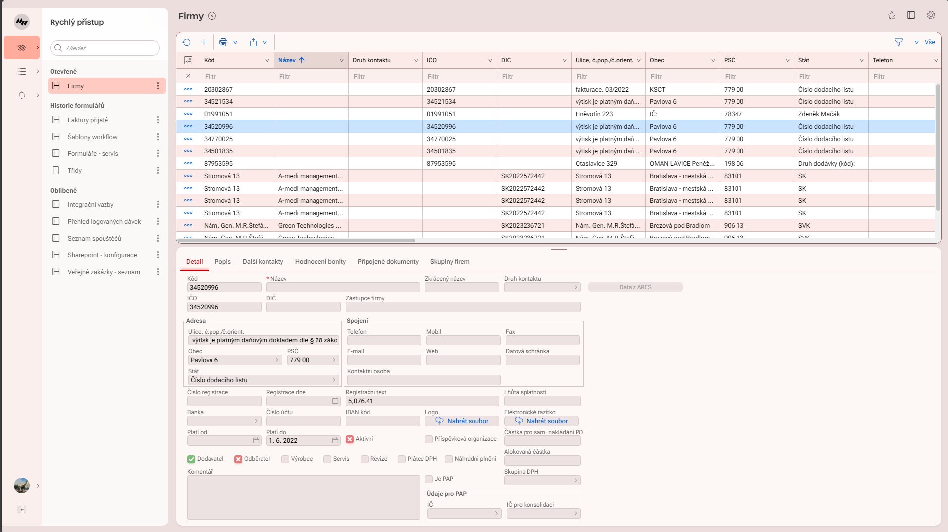
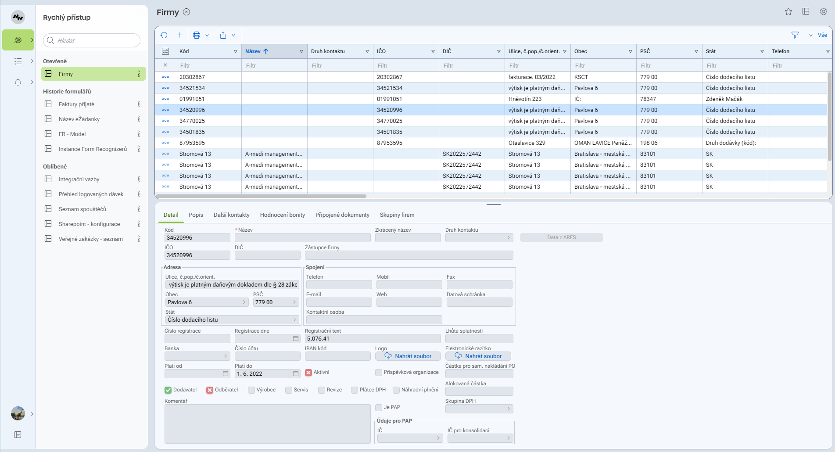
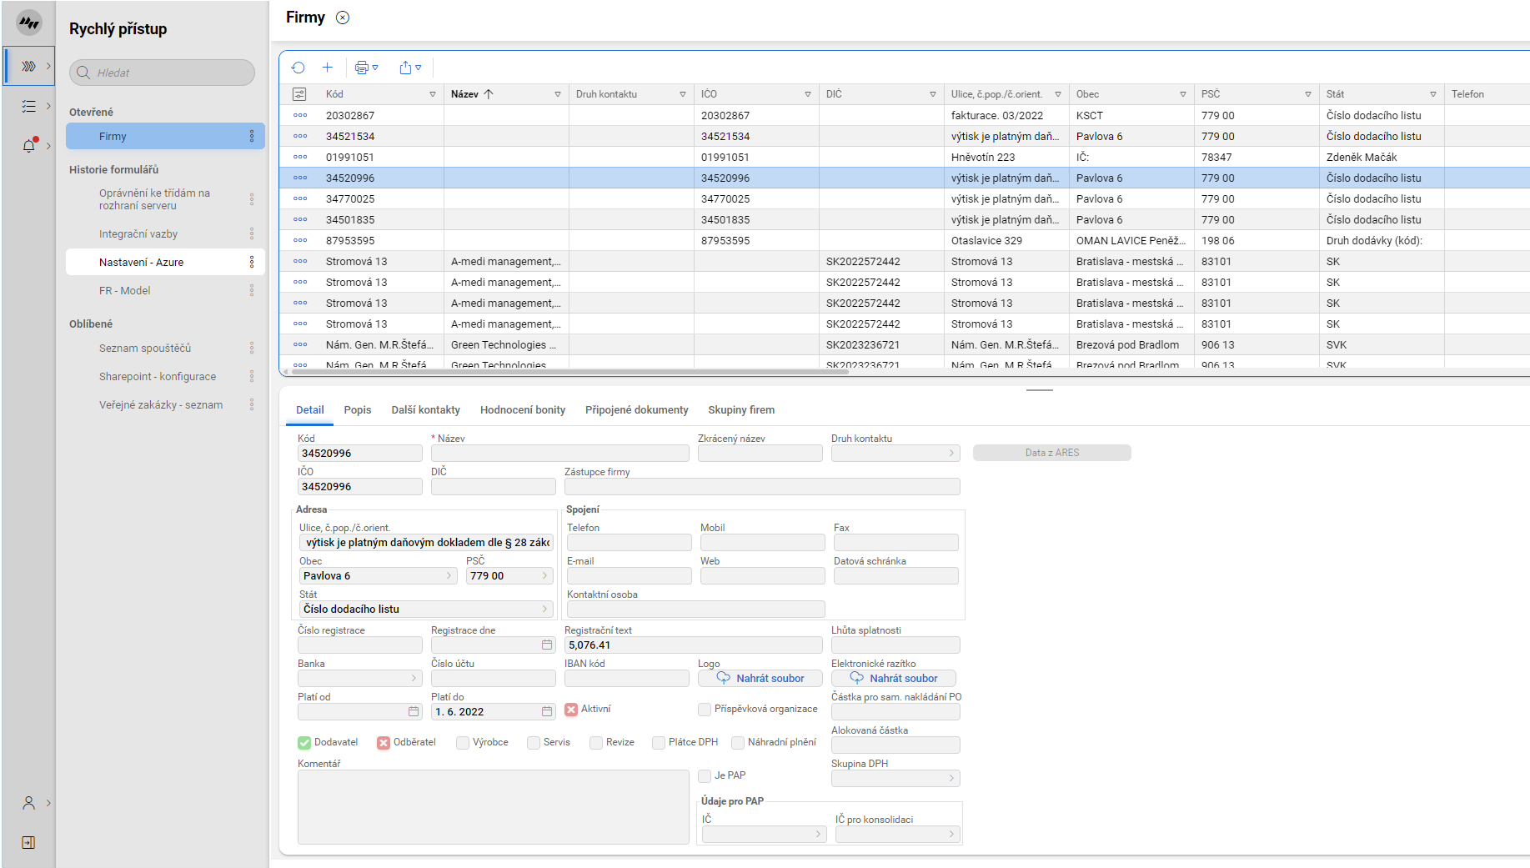

Barevnost a styly
Možnost customizace dle požadavku (do barevné palety dané organizace, apod.)
www.tescosw.cz
Tř. Kosmonautů 1288/1, Olomouc

Slide 12
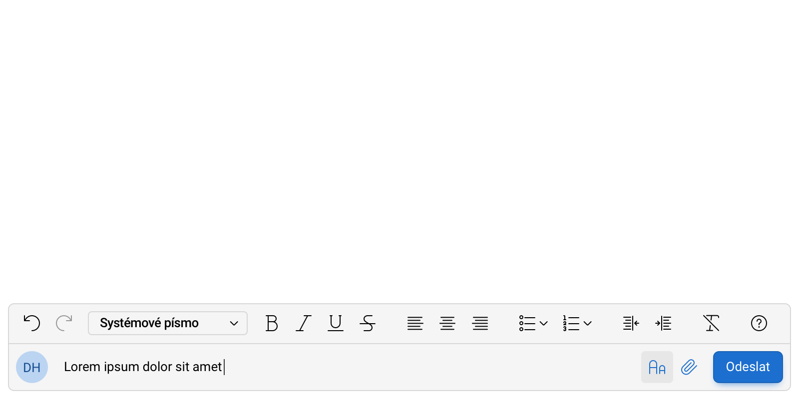
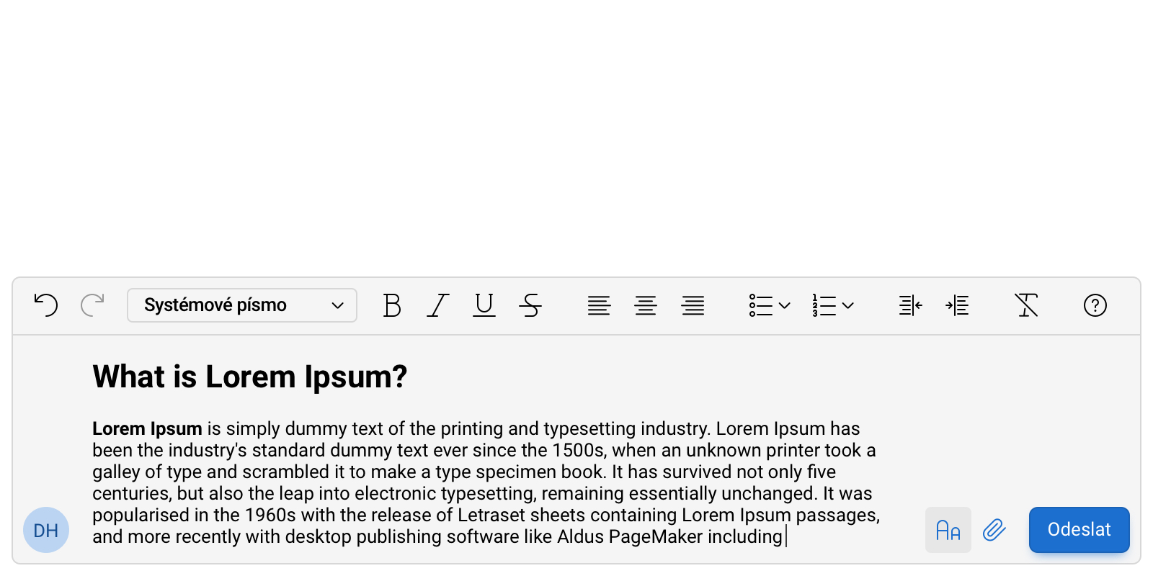
Formátování v komentářích
Zvýraznění, obarvení klíčových informací v textu
Možnost vkládání přílohy (obrázku) ke komentáři => uživatelský komfort, přehlednost
www.tescosw.cz
Tř. Kosmonautů 1288/1, Olomouc

Slide 13
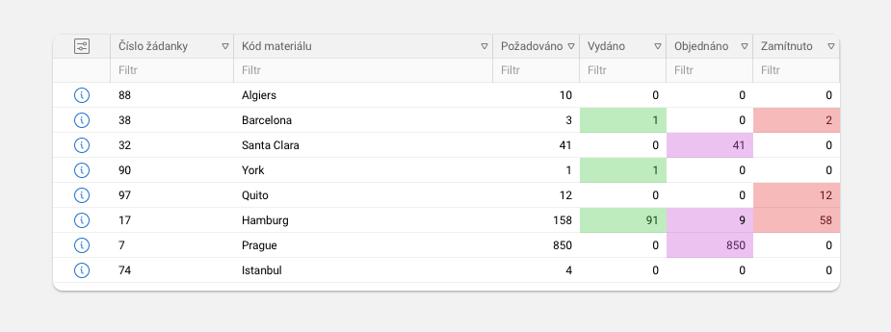
Podmíněné formátování
Podbarvení seznamových polí na základě podmínky
Principy známé z MS Excel (větší než, menší než, pokud existuje, …)
www.tescosw.cz
Tř. Kosmonautů 1288/1, Olomouc

Slide 14
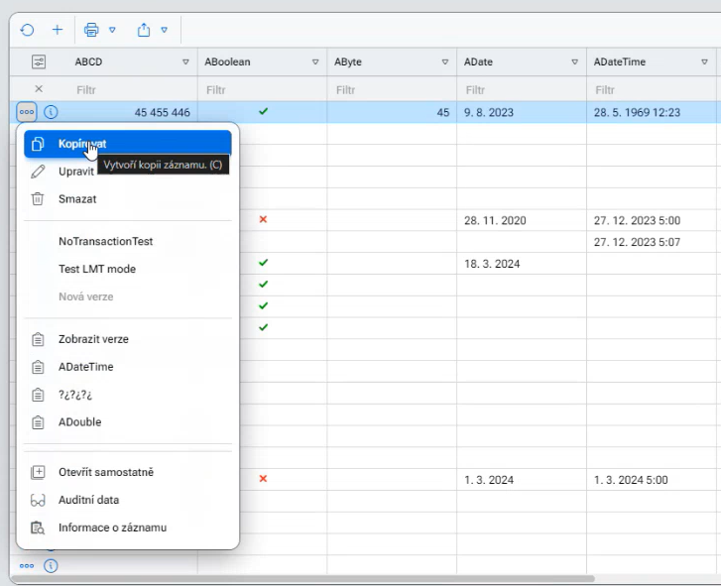
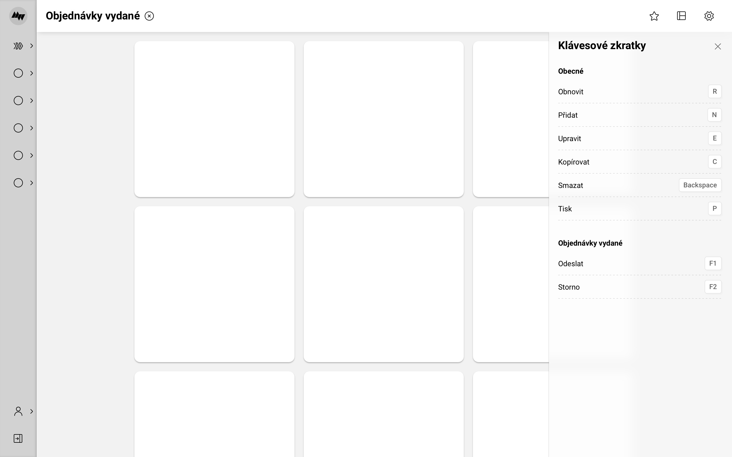
Klávesové zkratky
www.tescosw.cz
Tř. Kosmonautů 1288/1, Olomouc

Slide 15



Děkuji za pozornost
Mgr. Marek Fekiač
Ředitel úseku Technicko – provozní systémy
E-mail: marek.fekiac@tescosw.cz
Tel.: +420 724 444 389
TESCO SW a.s.
Tř. Kosmonautů 1288/1
779 00, Olomouc
www.tescosw.cz

